Slide 1
Case Café Unimed Portas Abertas
15/9/2022

Slide 2

Qual o objetivo?
Promover um canal de diálogo entre as partes interessadas da cooperativa definindo temas para a materialidade do relatório de Gestão e Sustentabilidade (metodologia GRI – Global Reporting Initiative);
Oportunizar discussões sobre o funcionamento de um plano de saúde e a importância do cuidado com a saúde em todos os níveis, inclusive na responsabilidade pelo autocuidado;
Tem como propósito de estreitar o relacionamento com seus públicos, por meio de representantes-chave, mantendo uma pauta constante de reflexões e trocas.

Slide 3
Formato:
Presencial, realizado on-line em 2020 (Pandemia)
Facilitador externo: Consultoria / Unimed do Brasil
Café de boas-vindas
Mesas redondas para promover a interação dos participantes
Apresentação de temas e visita guiada APS / Prédio administrativo
Painel de stakeholders: preenchimento de formulário priorizando temas e espaço para sugestões e opiniões dos participantes

Slide 4
Antes, durante e pós-evento:
Envolvimento das áreas para lista de convidados e convite personalizado enviado via e-mail pelo colaborador de relacionamento com o stakeholder;
Comunidade do entorno: convite entregue em mãos;
Envio de convite personalizado pelo anfitrião – pessoa de relacionamento na cooperativa com o público;
Recebimento dos convidados para um café;
Evento: duração de 2 horas e meia;
Entrega de brindes após o evento e fotos;
Envio do relatório aos participantes.

Slide 5
PÚBLICOS EXTERNO - STAKEHOLDERS
UNIMED PARANÁ
Cliente/
Beneficiário
Fornecedor
Poder Público
Colaborador/Singular
Comunidade local
Parceiros
Sindicado

Slide 6
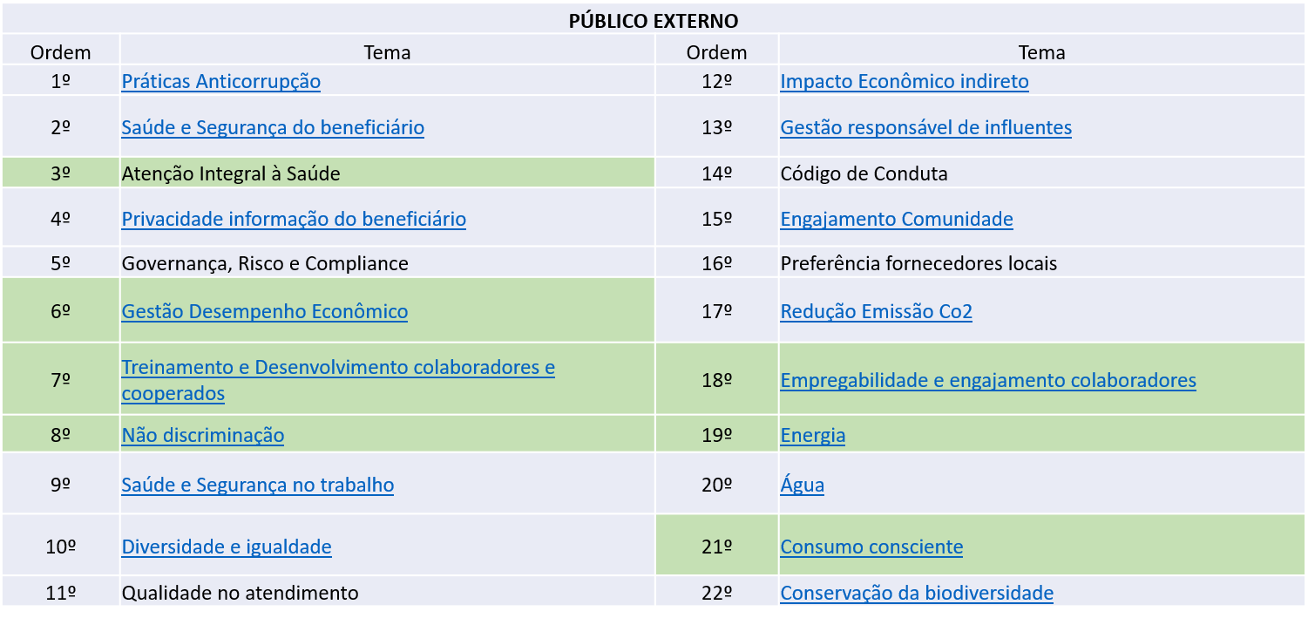
RESULTADO PÚBLICO EXTERNO - STAKEHOLDERS

Slide 7
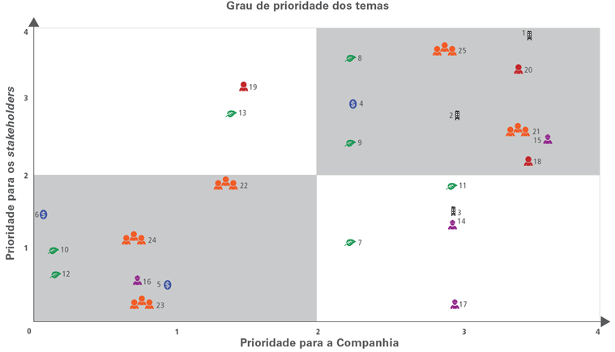
Matriz de Materialidade

Slide 8
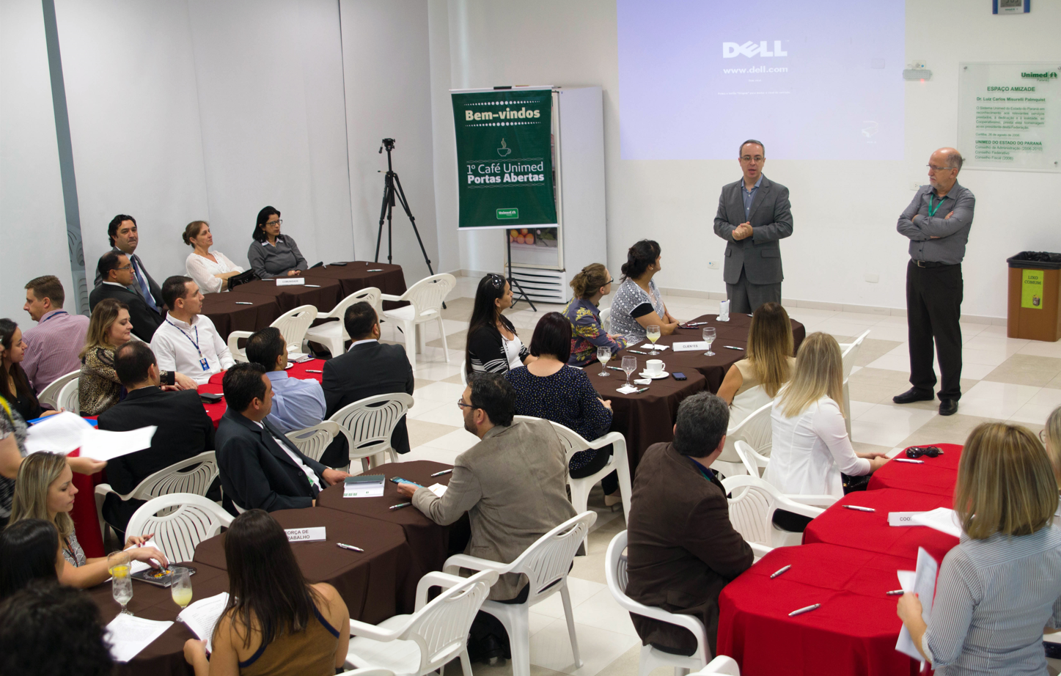
1° Café Unimed Portas Abertas
32 stakeholders

Slide 9
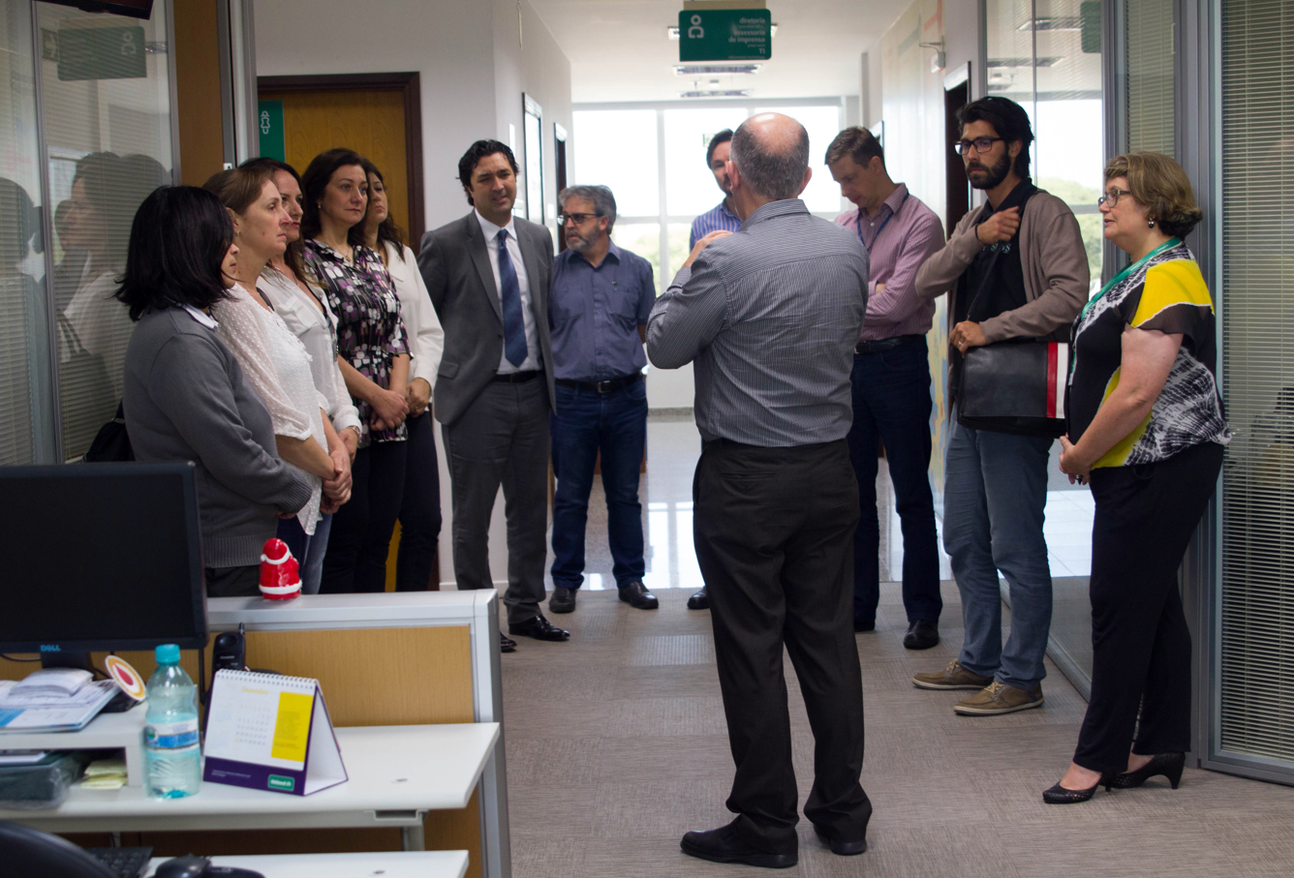
Visita guiada prédio administrativo

Slide 10
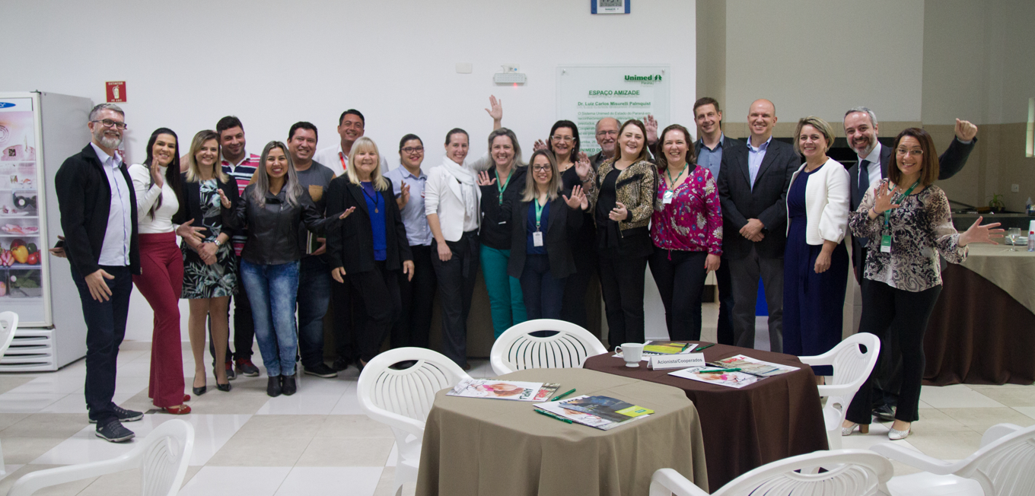
2° Café Unimed Portas Abertas
31 stakeholders

Slide 11
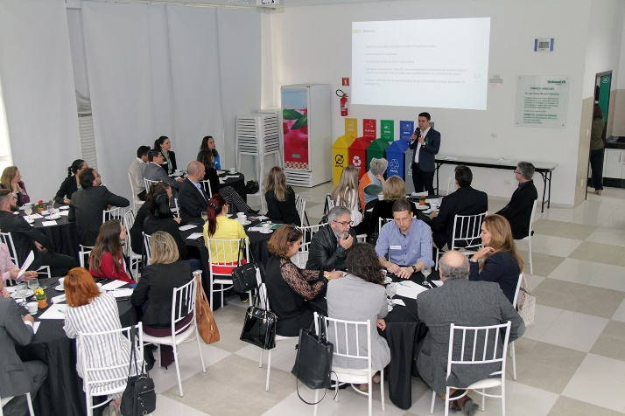
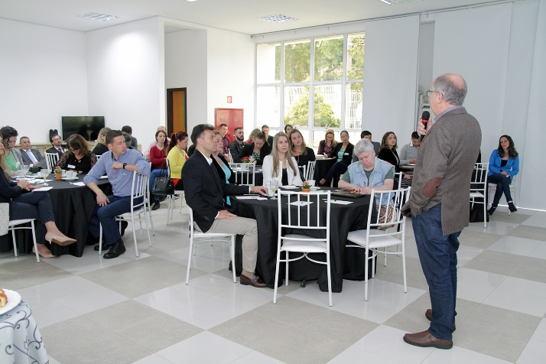
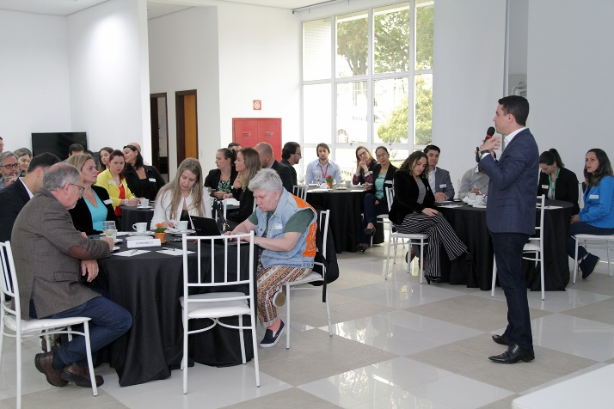
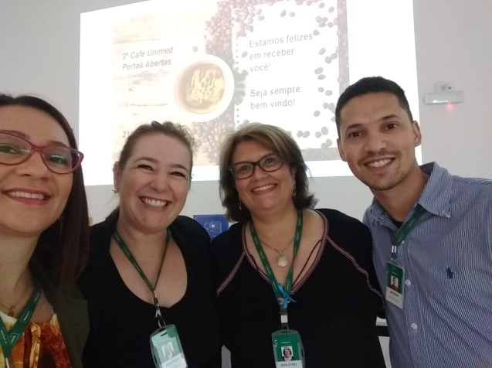
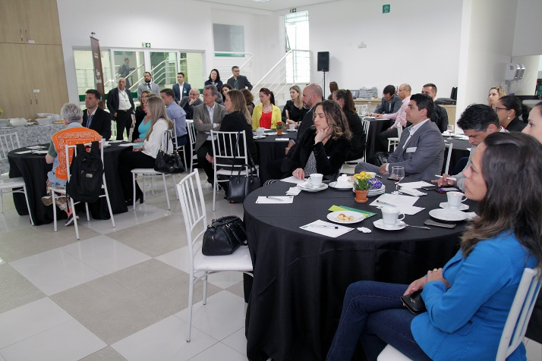
3° Café Unimed Portas Abertas
41 stakeholders

Slide 12
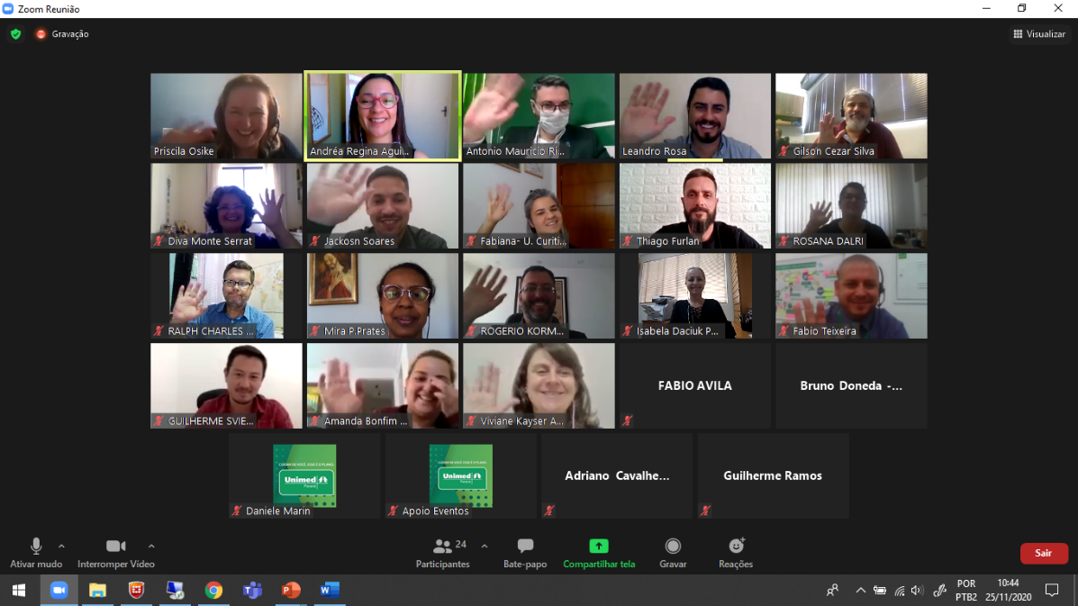
4° Café Unimed Portas Abertas
31 stakeholders

Slide 13
Resultado:
Alguns comentários dos participantes na avaliação do evento:
Parabéns a todos os envolvidos pelo excelente evento e programação! Agradecemos o convite.
Somente tenho elogios para o evento e principalmente pela equipe de colaboradores, vejo de uma forma muito positiva encontros que cultivam relacionamentos, promovem criatividade, network e também estreitam amizades, parabéns pela excelente iniciativa, deixo aqui todo meu respeito e apreço pela empresa sólida e inovadora que é a Unimed!
Parabenizar pela iniciativa e, principalmente, por ouvir nossa opinião de forma aberta e muito transparente. Por isso que cada vez tenho mais orgulho de trabalhar no sistema cooperativa.
Excelente evento! A Unimed PR preocupada em melhorar seus serviços e sua relação com a comunidade!

Slide 14
NDHS – Núcleo de Desenvolvimento Humano e Sustentabilidade
DIVA STAEL MONTE SERRAT
dserrat@unimedpr.coop.br
(41) 3219-1423

